Slide 1
Детские считалки

Slide 2
Что такое считалки и зачем они нужны?
Считалки — это забавные детские стихи, которые помогают выбрать водящего в игре или разделиться на две команды. Обычно один участник произносит стихотворение, указывая на остальных по очереди, а тот, на ком считалка закончится, оказывается «вóдой».
Иногда поступают по‑другому: в конце выходит не водящий, а один из игроков — и так, пока не останется тот, кто будет водить. Для считалок очень важен ритм, поэтому в их текстах часто встречается счёт («Раз, два, три, четыре, пять, вышел зайчик погулять») или повторяющиеся слова («Аты‑баты, шли солдаты, аты‑баты, на базар»).

Slide 3
Сказочные считалки
На златом крыльце сидели Царь, царевич, Король, королевич, Сапожник, портной… Кто ты будешь такой? Говори поскорей, Не задерживай Добрых и честных людей!
—
Сидел король на лавочке, Считал свои булавочки: «Раз, два, три…» Королевой будешь ты!

Slide 4
Считалки про животных
Бежит заяц через мост, Длинны уши, куцый хвост. Ты далёко не беги, Посчитать нам помоги. Раз, два, три — Выйди ты!
—
Как‑то крошка‑крокодил От родителей уплыл. Загулял он, потерялся И от страха растерялся. Мы поможем, так и быть! Выходи, тебе водить!

Slide 5
Бытовые считалки
Ехала машина тёмным лесом За каким‑то интересом. Инте‑инте‑интерес, Выходи на букву «эс»! Буква «эс» не подошла — Выходи на букву «а». Буква «а» не хороша — Выходи на букву «ша»!
—
Солнце — в небе! Соль — на хлебе, Вишня — в саду, А ты — на виду! Как ни прячься — Я найду, Я уже иду!

Slide 6
Считалки про природу
Раз, два, три, четыре, пять, Надо солнышку вставать. Шесть, семь, восемь, девять, десять, Солнце спит, на небе месяц. Разбегайся кто куда, Завтра новая игра.
—
Ветер за море летал, Ветер певчих птиц считал. Посчитал всех до одной! А потом взял выходной. Наша очередь считать! Раз, два, три, четыре, пять!

Slide 7
Абстрактные считалки
Жаба прыгала, скакала, Чуть в болото не упала. Из болота вышел дед, Двести восемьдесят лет. Нёс он травы и цветы. Выходи из круга ты.
—
Плыл по морю Чемодан, В чемодане Был диван, На диване Ехал слон. Кто не верит — Выйди вон!
—
Кони, кони, кони, кони, Мы сидели на балконе. Чай пили, чашки били, По‑турецки говорили.

Slide 8
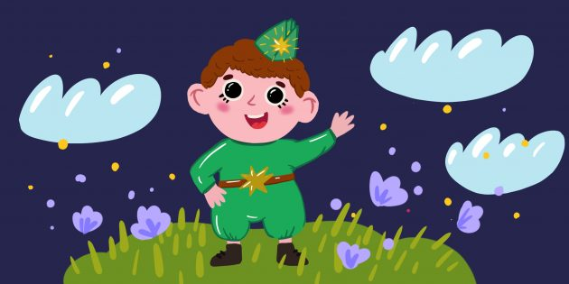
Считалки про людей
По канаве катится Голубенькое платьице, На боку зелёный бант. Меня любит музыкант. Музыкант молоденький, Звать его Володенькой.
—
Шла торговка мимо рынка И споткнулась о корзинку. И упала в яму — бух! Раздавила сорок мух.
—
Мы весёлые ребята, Любим бегать и скакать. Раз, два, три, четыре, пять — Ты попробуй нас догнать.

Slide 9
Чем полезны считалки?
Детские считалки также помогают развивать память, образное мышление и фантазию.
С помощью считалок дети учатся играть без конфликтов, а еще считалку можно попробовать сочинить самостоятельно.
Учить считалки рекомендуют и для развития речи.
Развивают чувства ритма
Воспитание дисциплины
Развивают словарный запас, расширяют кругозор
Вызывают интерес к коллективным играм

Slide 10
Спасибо за внимание!

